Slide 1
Embedded OS
Device Driver Basics
2022年1月
Embedded System

Slide 2
Device Driver Basics
This chapter helps you understand this model and the basics of Linux device driver architecture.
8.1 Device Driver Concepts
8.2 Module Utilities
8.3 Driver Methods
8.4 Bringing It All Together
8.5 Building Out-of-Tree Drivers
8.6 Device Drivers and the GPL
Embedded System

Slide 3
Device Driver Concept
操作系统是通过各种驱动程序来驾驭硬件设备的，它为用户屏蔽了各种各样的设备，驱动硬件是操作系统最基本的功能，并且提供统一的操作方式。
设备驱动程序是内核的一部分，硬件驱动程序是操作系统最基本的组成部分，在Linux内核源程序中也占有60%以上。因此，熟悉驱动的编写是很重要的。
驱动程序开发者要求不仅熟悉Linux的内核机制、驱动程序与用户应用程序的接口关系、系统对设备的并发操作等，而且还要求开发人员非常熟悉所开发硬件的工作原理。
Embedded System

Slide 4
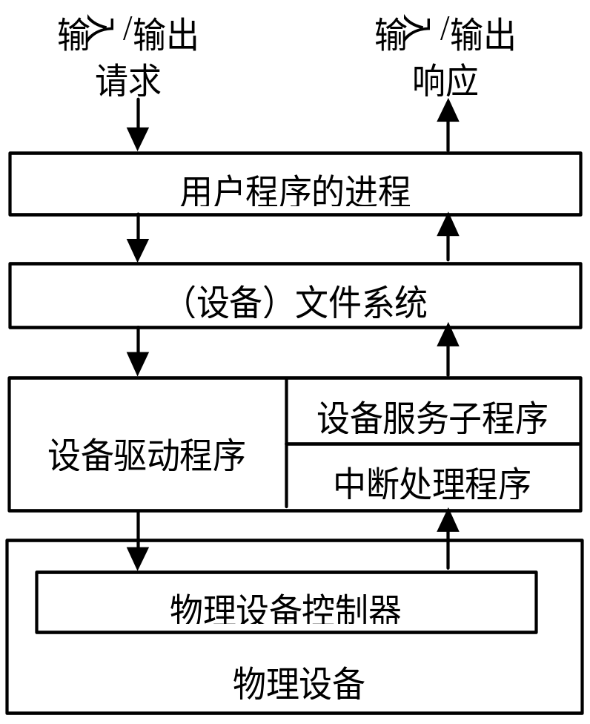
Device Driver

Slide 5
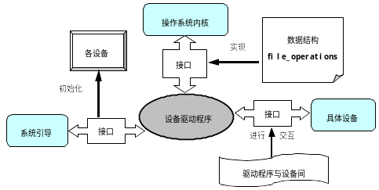
Device Driver and interface

Slide 6
The characteristics of the device driver（1）
（1）内核代码：设备驱动程序是内核的一部分，如果驱动程序出错，则可能导致系统崩溃。
（2）内核接口：设备驱动程序必须为内核或者其子系统提供一个标准接口。比如，一个终端驱动程序必须为内核提供一个文件I/O接口；一个SCSI设备驱动程序应该为SCSI子系统提供一个SCSI设备接口，同时SCSI子系统也必须为内核提供文件的I/O接口及缓冲区。
（3）内核机制和服务：设备驱动程序使用一些标准的内核服务，如内存分配等。
Small Computer System Interface（小型计算机系统接口）

Slide 7
The characteristics of the device driver（2）
（4）可装载：大多数的Linux操作系统设备驱动程序都可以在需要时装载进内核，在不需要时从内核中卸载。
（5）可设置：Linux操作系统设备驱动程序可以集成为内核的一部分，并可以根据需要把其中的某一部分集成到内核中，这只需要在系统编译时进行相应的设置即可。
（6）动态性：在系统启动且各个设备驱动程序初始化后，驱动程序将维护其控制的设备。如果该设备驱动程序控制的设备不存在也不影响系统的运行，那么此时的设备驱动程序只是多占用了一点系统内存罢了。

Slide 8
Loadable modules
Unlike some other operating systems, Linux lets you add and remove kernel components at runtime.
Linux is structured as a monolithic kernel with a well-defined interface for adding and removing device driver modules dynamically after boot time.
Loadable modules have particular importance to embedded systems. Loadable modules enhance field upgrade capabilities.
Modules can be stored on media other than the root (boot) device, which can be space-constrained.
Embedded System

Slide 9
Loadable modules
Device drivers can also be statically compiled into the kernel, and, for many drivers, this is completely appropriate.
For example : NFS
Loadable modules are installed after the kernel has booted.
Startup scripts can load device driver modules, and modules can also be “demand loaded” when needed.
Embedded System

Slide 10
Loadable modules
Throughout this and later chapters, the terms device driver, loadable kernel module (LKM), loadable module, and module are all used to describe a kernel device driver module.
常见的驱动程序是作为内核模块动态加载的，比如声卡驱动和网卡驱动等;
Linux最基础的驱动程序则直接编译在内核文件中，如CPU、PCI总线、TCP/IP协议、APM（高级电源管理）、VFS等。
有时也把内核模块叫做驱动程序，只不过驱动的内容不一定是硬件罢了，比如ext3文件系统的驱动。因此，加载驱动就是加载内核模块。

Slide 11
Device Driver Architecture
The device driver model continues to evolve, some fundamental constructs have remained nearly constant over the course of UNIX/Linux evolution.
Device drivers are broadly classified into two basic categories: character devices and block devices.
(Linux系统的设备多分为三类：
字符设备、块设备、网络设备
Embedded System

Slide 12
Character Devices
Character devices can be thought of as serial streams of sequential data.
Examples of character devices include serial ports and keyboards.
字符设备可以通过设备文件节点访问，它与普通文件之间的区别在于普通文件可以被随机访问（可以前后移动访问指针），而大多数字符设备只能提供顺序访问，因为对它们的访问不会被系统所缓存。但也有例外，例如帧缓存(framebuffer)是一个可以被随机访问的字符设备。
Embedded System

Slide 13
Block Devices
Block devices are characterized by the capability to read and write blocks of data to and from random locations on an addressable medium.
Examples of block devices include hard drives and USB Flash drives
块设备也是通过文件节点来访问，它不仅可以提供随机访问，而且可以容纳文件系统（例如硬盘、闪存等）。Linux可以使用户程序像访问字符设备一样每次进行任意字节的操作，只是在内核态内部中的管理方式和内核提供的驱动接口上不同。
Embedded System

Slide 14
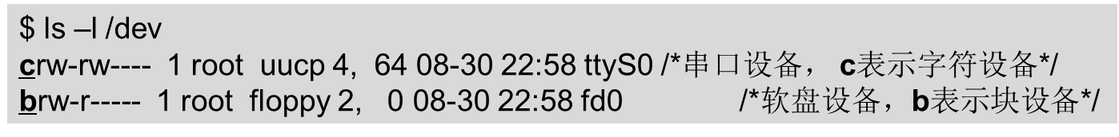
Device drivers categories
Embedded System

Slide 15
Network Devices
网络设备通常是指通过网络能够与其他主机进行数据通信的设备，如网卡等。内核和网络设备驱动程序之间的通信调用一套数据包处理函数，它们完全不同于内核和字符以及块设备驱动程序之间的通信（read(), write()等函数）。Linux网络设备不是面向流的设备，因此不会将网络设备的名字（例如eth0）映射到文件系统中去。
Embedded System

Slide 16
Minimal Device Driver
Listing 8-1 shows a loadable device driver module that contains the bare minimum structure to be loaded and unloaded by a running kernel.
The skeletal driver shown in Listing 8-1 contains enough structure for the kernel to load and unload the driver and to invoke the initialization and exit routines.
Embedded System

Slide 17
Minimal Device Driver
/* Example Minimal Character Device Driver */
#include <linux/module.h>
static int __init hello_init(void)
{
printk(KERN_INFO “Hello Example Init\n”);
return 0;
}
static void __exit hello_exit(void)
{
printk(“Hello Example Exit\n”);
}
module_init(hello_init);
module_exit(hello_exit);
MODULE_AUTHOR(“Chris Hallinan”);
MODULE_DESCRIPTION(“Hello World Example”);
MODULE_LICENSE(“GPL”);

Slide 18
Minimal Device Driver
A device driver is a special kind of binary module. Unlike a stand-alone binary executable application, a device driver cannot simply be executed from a command prompt.
When properly built, the device driver binary module contains a .ko suffix.
Embedded System

Slide 19
Module Build Infrastructure
A device driver must be compiled against the kernel on which it will execute. Unless you are certain that the module does not rely on any features of your kernel.
The easiest way to do this is to build the module within the kernel’s own source tree.
Embedded System

Slide 20
Module Build Infrastructure
The following changes were made to the stock Linux kernel source tree to enable building 8-1 sample driver. ( hello1.o module )
1. Starting from the top-level Linux source directory, create a directory under .../drivers/char called examples.
2. Add a menu item to the kernel configuration to enable building examples and to specify a built-in or loadable kernel module.
3. Add the new examples subdirectory to the .../drivers/char/Makefile conditional on the menu item created in step 2.
Embedded System

Slide 21
Module Build Infrastructure
4. Create a makefile for the new examples directory, and add the hello1.o module object to be compiled conditional on the menu item created in step 2.
5. Create the driver hello1.c source file from Listing 8-1.
Embedded System

Slide 22
Module Build Infrastructure
Adding the examples directory under the .../drivers/char subdirectory is self explanatory.
After this directory is created, two files are created in this directory: the module source file itself from Listing 8-1, and the makefile for the examples directory.
The makefile for examples is quite trivial. It contains this single line:
  obj-$(CONFIG_EXAMPLES) += hello1.o
Embedded System

Slide 23
Listing 8-1
/* Example Minimal Character Device Driver */
#include <linux/module.h>
static int __init hello_init(void)
{
printk(KERN_INFO “Hello Example Init\n”);
return 0;
}
static void __exit hello_exit(void)
{
printk(“Hello Example Exit\n”);
}
module_init(hello_init);
module_exit(hello_exit);
MODULE_AUTHOR(“Chris Hallinan”);
MODULE_DESCRIPTION(“Hello World Example”);
MODULE_LICENSE(“GPL”);

Slide 24
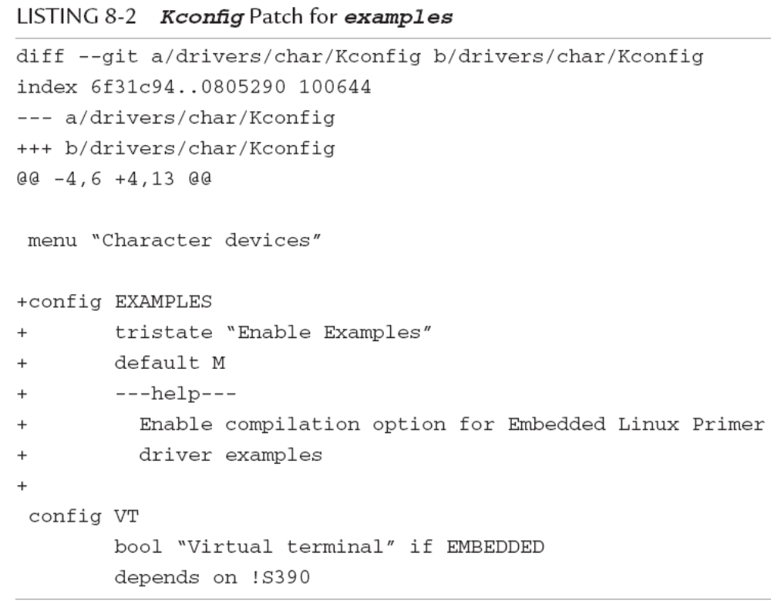
宏 CONFIG_VT : 否支持虚拟终端。

Slide 25
  $ make ARCH=arm CROSS_COMPILE=xscale_be- gconfig

Slide 26
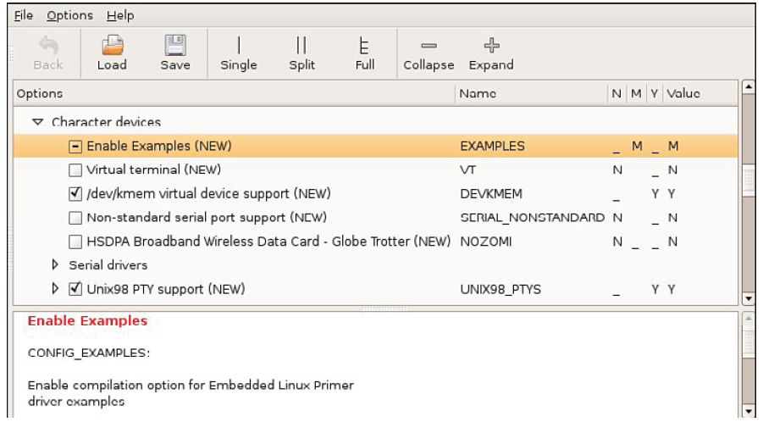

Embedded System

Slide 27
Makefile Patch for examples
LISTING 8-3 Makefile Patch for examples
diff --git a/drivers/char/Makefile b/drivers/char/Makefile
index f957edf..f1b373d 100644
--- a/drivers/char/Makefile
+++ b/drivers/char/Makefile
@@ -102,6 +102,7 @@
obj-$(CONFIG_MWAVE) += mwave/
obj-$(CONFIG_AGP) += agp/
obj-$(CONFIG_PCMCIA) += pcmcia/
obj-$(CONFIG_IPMI_HANDLER) += ipmi/
+obj-$(CONFIG_EXAMPLES) += examples/
obj-$(CONFIG_HANGCHECK_TIMER) += hangcheck-timer.o
obj-$(CONFIG_TCG_TPM) += tpm/

Slide 28
Module Build Infrastructure
Having completed the steps in this section, the infrastructure is now in place to build the sample device driver. The beauty of this approach is that the driver is built automatically whenever a kernel build is invoked. As long as the configuration option defined in Listing 8-3 is selected (either M or Y), the driver module is included in the build.
Building for an arbitrary ARM system, the command line for building modules might look like this:
$ make ARCH=arm CROSS_COMPILE=xscale_be- modules

Slide 29
Module Build output
$ make ARCH=arm CROSS_COMPILE=xscale_be- modules
CHK include/linux/version.h
make[1]: ‘include/asm-arm/mach-types.h’ is up to date.
CHK include/linux/utsrelease.h
SYMLINK include/asm -> include/asm-arm
CALL scripts/checksyscalls.sh
CC [M] drivers/char/examples/hello1.o
Building modules, stage 2.
MODPOST 76 modules
LD [M] drivers/char/examples/hello1.ko
Embedded System

Slide 30
Installing Device Driver
After the driver is built, we can load and unload it on a running kernel to observe its behavior. Before we can load the module, we need to copy it to an appropriate location on our target system.
In a standard Linux device driver modules live in /lib/modules/<kernel-version>/...
$make ARCH=arm CROSS_COMPILE=xscale_be- \ INSTALL_MOD_PATH=/home/chris/sandbox \
/coyote-target modules_install
uname –r 这个命令用来输出你linux的版本号

Slide 31
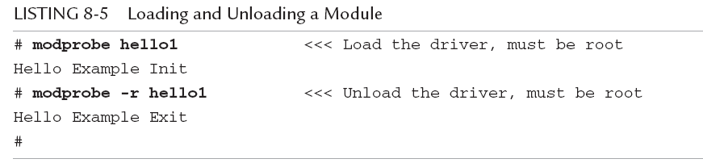
Loading a Module
Having completed all the necessary steps, we are now in a position to load and test the device driver module.
Listing 8-5 shows the output resulting from loading and subsequently unloading the device driver on the embedded system.
Embedded System

Slide 32
Loading a Module
The module does no work other than printing messages to the kernel log system via printk(), which we see on our console.
When the module is loaded, the module-initialization function is called. We specify the initialization function that will be executed on module insertion using the module_init() macro. We declare it as follows:
  module_init(hello_init);
Embedded System

Slide 33
Module Parameters
Many device driver modules can accept parameters to modify their behavior.
The insmod utility (and the modprobe utility, introduced later) accepts module parameters (also called options in some contexts) by specifying them after the module name.
Listing 8-6 shows our modified hello1.c example, adding a single module parameter to enable debug mode.
Embedded System

Slide 34
Sample Driver with a Parameter
/* Example Minimal Character Device Driver */
#include <linux/module.h>
static int debug_enable = 0; /* Added driver parameter */
module_param(debug_enable, int, 0); /*and these 2 lines */
MODULE_PARM_DESC(debug_enable, “Enable module debug mode.”);
static int __init hello_init(void)
{
/* Now print value of new module parameter */
printk(“Hello Example Init - debug mode is %s\n”,
debug_enable ? “enabled” : “disabled”);
Embedded System

Slide 35
Sample Driver with a Parameter
return 0;
}
static void __exit hello_exit(void)
{
printk(“Hello Example Exit\n”);
}
module_init(hello_init);
module_exit(hello_exit);
MODULE_AUTHOR(“Chris Hallinan”);
MODULE_DESCRIPTION(“Hello World Example”);
MODULE_LICENSE(“GPL”); %General Public License
Embedded System

Slide 36
Module Parameters
We now use insmod to insert our sample module, and add the debug_enable option, we should see the resulting output, based on our modified hello1.c module from
$ insmod /lib/modules/.../examples/hello1.ko debug_enable=1
Hello Example Init - debug mode is enabled
Or, if we omit the optional module parameter:
$ insmod /lib/modules/.../examples/hello1.ko
Hello Example Init - debug mode is disabled
Embedded System

Slide 37
Module Utilities.
Listing 8-5 briefly introduced module utilities. The module utility modprobe to insert and remove a device driver module from a running Linux kernel.
A number of small utilities are used to manage device driver modules.
This section introduces them.
Embedded System

Slide 38
在内核模块开发的过程中常用的有以下指令。
1） insmod: 将模块插入内核中，使用方法：#insmod XXX.ko
2） rmmod: 将模块从内核中删除，使用方法：#rmmod XXX.ko
3） lsmod: 列表显示所有的内核模块，可以和grep指令结合使用。使用方法：#lsmod | grep XXX
4） modprobe: modprobe可加载指定的模块，同时加载一组相依赖的模块。modprobe会根据depmod所产生的依赖关系，决定要载入哪些模块。依赖关系是通过读取 /lib/modules/2.6.xx/modules.dep得到的。而该文件是通过depmod 所建立。若在载入过程中发生错误，在modprobe会卸载整组的模块。 modprobe -r
5） modinfo: 查看模块信息。使用方法：#modinfo XXX.ko
6） tree –a: 查看当前目录的整个树结构。使用方法：#tree -a

Slide 39
Insmod
The insmod utility is the simplest way to insert a module into a running kernel.
You supply a complete pathname, and insmod does the work. For example:
  $ insmod /lib/modules/’uname –r’ /kernel/drivers/char/examples/hello1.ko
The insmod utility is a simple program that does not require or accept any command-line options. It requires a full pathname because it has no logic for searching for the module.
Embedded System

Slide 40
Insmod
Most often, you will use modprobe, described shortly, because it has many more features and capabilities, including the capability to determine and load any dependencies that may be required
Embedded System

Slide 41
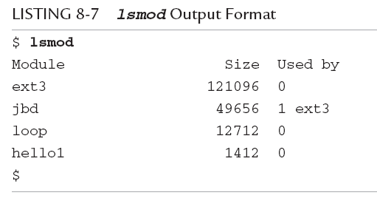
lsmod
The lsmod utility is also trivial. It simply displays a formatted list of the modules that are inserted into the kernel.
Recent versions take no parameters and simply format the output of /proc/modules
Embedded System

Slide 42
modprode
This is where the cleverness of modprobe comes into play.
The modprobe utility can discover this relationship and load the dependent modules in the proper order.
For Listing 8-7 ,the following command loads both the jbd.ko and ext3.ko driver modules:
$ modprobe ext3
Embedded System

Slide 43
modprode
The modprobe utility has several command-line options that control its behavior.
As we saw earlier, modprobe can be used to remove modules, including the modules on which a given module depends.
Here is an example of module removal that removes both jbd.ko and ext3.ko:
$ modprobe -r ext3
Embedded System

Slide 44
Modprobe.conf
The modprobe utility is driven by a configuration file called modprobe.conf. This enables a system developer to associate devices with device drivers.
Note that the modprobe.conf functionality has largely been displaced by the functionality of udev
Embedded System

Slide 45
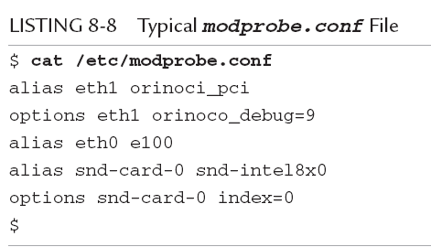
Modprobe.conf
给物理网卡取个 别名，原来的卡是e100，简称为eth0

Slide 46
depmod
How does modprobe know about the dependencies of a given module? The depmod utility plays a key role in this process.
When modprobe is executed, it searches for a file
called modules.dep in the same directory where the modules are installed. The depmod utility creates this module-dependency file.
For example, in Listing 8-7,the modules.dep would look like this:
ext3.ko: jbd.ko
Embedded System

Slide 47
depmod
Normally, depmod is run automatically during a kernel build.
Most embedded distributions have a method and init script entries to run depmod on each boot, to guarantee that the module dependencies are kept up to date
Embedded System

Slide 48
rmmod
The rmmod utility is also trivial.
It simply removes a module from a running kernel.
Pass it the module name as a parameter.
There is no need to include a pathname or file extension. For example:
  # rmmod hello1 <<< Must be root
  Hello Example Exit
Embedded System

Slide 49
rmmod
The only interesting point to understand here is that when you use rmmod, it executes the module’s *_exit() function, as shown here, from our hello1.c example of Listings 8-1 and 8-6.
It should be noted that, unlike modprobe, rmmod does not remove dependent modules. So use modprobe -r for this.
Embedded System

Slide 50
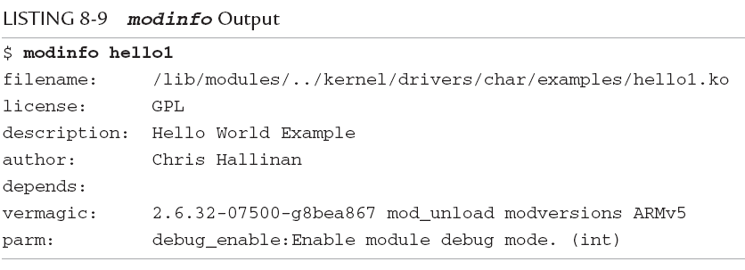
modinfo
Embedded System

Slide 51
Device Number
设备号是一个数字，它是设备的标志。就如前面所述，一个设备文件（也就是设备节点）可以通过mknod命令来创建，其中指定了主设备号和次设备号。高字节为主设备号，低字节为次设备号。
主设备号表明设备的类型（例如串口设备、SCSI硬盘），与一个确定的驱动程序对应；
次设备号通常是用于标明不同的属性，例如不同的使用方法，不同的位置，不同的操作等，它标志着某个具体的物理设备。
例如，在系统中的块设备IDE硬盘的主设备号是3，而多个IDE硬盘及其各个分区分别赋予次设备号1、2、3……
$ ls –l /dev
crw-rw---- 1 root uucp 4, 64 08-30 22:58 ttyS0 /* 主设备号4，此设备号64 */
UUCP，Unix-to-Unix Copy，是Unix系统的一项功能，Unix系统之间连网的主要方式。

Slide 52
字符设备驱动编程
www.embedu.org

Slide 53
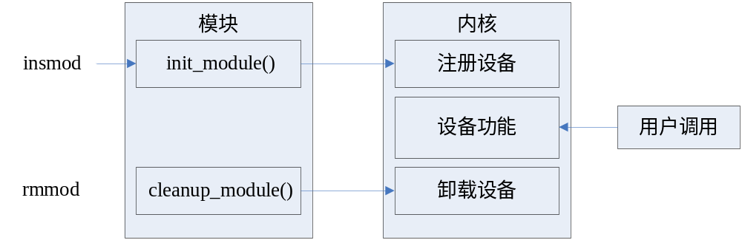
设备驱动程序工作原理
模块在调用insmod命令时被加载，此时的入口点是init_module()函数，通常在该函数中完成设备的注册。同样，模块在调用rmmod命令时被卸载，此时的入口点是cleanup_module()函数，在该函数中完成设备的卸载。在设备完成注册加载之后，用户的应用程序就可以对该设备进行一定的操作，如open()、read()、write()等，而驱动程序就是用于实现这些操作，在用户应用程序调用相应入口函数时执行相关的操作。
www.embedu.org

Slide 54
重要数据结构- file_operaions结构
struct file_operations
{
loff_t (*llseek) (struct file *, loff_t, int);
ssize_t (*read) (struct file *filp, char *buff, size_t count, loff_t *offp);
ssize_t (*write) (struct file *filp, const char *buff, size_t count, loff_t *offp);
int (*readdir) (struct file *, void *, filldir_t);
unsigned int (*poll) (struct file *, struct poll_table_struct *);
int (*ioctl) (struct inode *, struct file *, unsigned int, unsigned long);
int (*mmap) (struct file *, struct vm_area_struct *);
int (*open) (struct inode *, struct file *);
int (*flush) (struct file *);
int (*release) (struct inode *, struct file *);
int (*fsync) (struct file *, struct dentry *);
int (*fasync) (int, struct file *, int);
int (*check_media_change) (kdev_t dev);
int (*revalidate) (kdev_t dev);
int (*lock) (struct file *, int, struct file_lock *);
};
www.embedu.org

Slide 55
重要数据结构- inode结构
struct file
{
mode_t f_mode;
/*标识文件是否可读或可写，FMODE_READ或FMODE_WRITE*/
dev_t f_rdev; /* 用于/dev/tty */
off_t f_pos; /* 当前文件位移 */
unsigned short f_flags;
/* 文件标志，如O_RDONLY、O_NONBLOCK和O_SYNC */
unsigned short f_count; /* 打开的文件数目 */
unsigned short f_reada;
struct inode *f_inode; /*指向inode的结构指针 */
struct file_operations *f_op; /* 文件索引指针 */
};
www.embedu.org

Slide 56
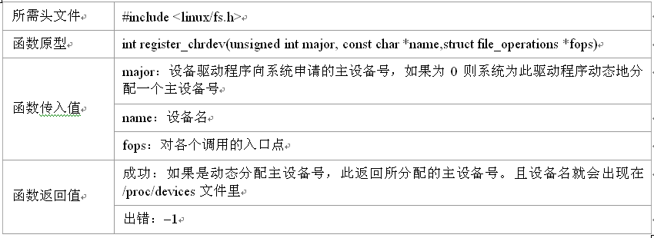
早期版本的字符设备注册（1）
早期版本的设备注册使用函数register_chrdev()，调用该函数后就可以向系统申请主设备号，如果register_chrdev()操作成功，设备名就会出现在/proc/devices文件里。在关闭设备时，通常需要解除原先的设备注册，此时可使用函数unregister_chrdev()，此后该设备就会从/proc/devices里消失。其中主设备号和次设备号不能大于255。
www.embedu.org

Slide 57
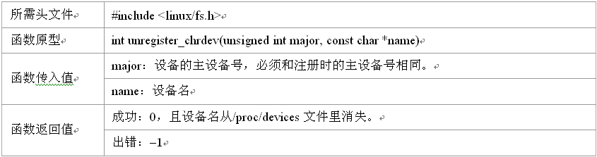
早期版本的字符设备注册（2）
www.embedu.org

Slide 58
设备号相关函数（1）
在linux2.6的版本中，用dev_t类型来描述设备号（dev_t是32位数值类型，其中高12位表示主设备号，低20位表示次设备号）。用两个宏MAJOR和MINOR分别获得dev_t设备号的主设备号和次设备号，而且用MKDEV宏来实现逆过程，即组合主设备号和次设备号而获得dev_t类型设备号。
分配设备号有静态和动态的两种方法。
静态分配(register_chrdev_region()函数)是指在事先知道设备主设备号的情况下，通过参数函数指定第一个设备号（它的次设备号通常为0）而向系统申请分配一定数目的设备号。
动态分配（alloc_chrdev_region()）是指通过参数仅设置第一个次设备号（通常为0，事先不会知道主设备号）和要分配的设备数目而系统动态分配所需的设备号。
通过unregister_chrdev_region()函数释放已分配的（无论是静态的还是动态的）设备号。

Slide 59
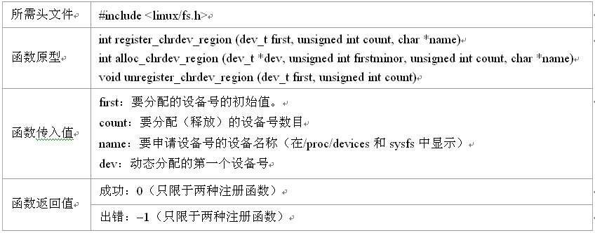
设备号相关函数（2）
www.embedu.org

Slide 60
字符设备注册（1）
在Linux内核中使用struct cdev结构来描述字符设备，我们在驱动程序中必须将已分配到的设备号以及设备操作接口（即为struct file_operations结构）赋予struct cdev结构变量。
1. 使用cdev_alloc()函数向系统申请分配struct
cdev结构；
2. 用cdev_init()函数初始化已分配到的结构并与
file_operations结构关联起来。
3. 调用cdev_add()函数将设备号与struct cdev结
构进行关联并向内核正式报告新设备的注册，这样新
设备可以被用起来了！
4. 如果要从系统中删除一个设备，则要调用
cdev_del()函数。

Slide 61
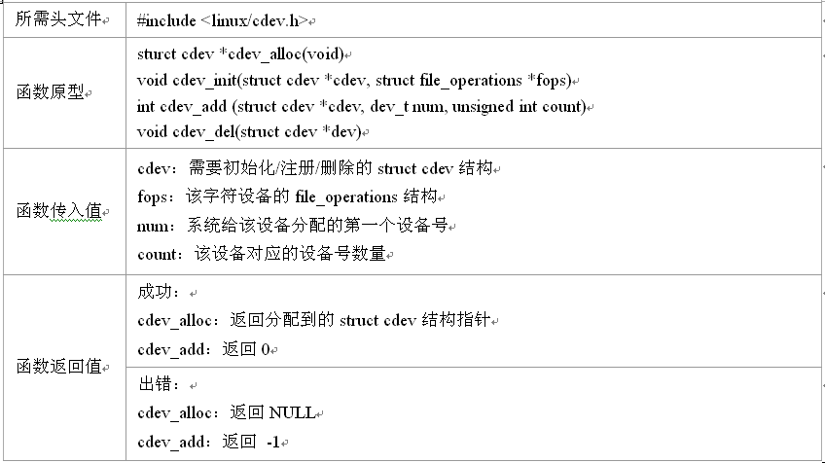
字符设备注册（2）
www.embedu.org

Slide 62
打开设备
打开设备的函数接口是open，根据设备的不同，open函数接口完成的功能也有所不同，但通常情况下在open函数接口中要完成如下工作。
  • 递增计数器，检查错误。
  • 如果未初始化，则进行初始化。
  • 识别次设备号，如果必要，更新f_op指针。
  • 分配并填写被置于filp->private_data的数据结构。
其中递增计数器是用于设备计数的。由于设备在使用时通常会打开多次，也可以由不同的进程所使用，所以若有一进程想要删除该设备，则必须保证其他设备没有使用该设备。因此使用计数器就可以很好地完成这项功能。
www.embedu.org

Slide 63
释放设备
释放设备的函数接口是release()。要注意释放设备和关闭设备是完全不同的。当一个进程释放设备时，其他进程还能继续使用该设备，只是该进程暂时停止对该设备的使用；而当一个进程关闭设备时，其他进程必须重新打开此设备才能使用它。
释放设备时要完成的工作如下。
  • 递减计数器MOD_DEC_USE_COUNT（最新版本已经不再使用）。
  • 释放打开设备时系统所分配的内存空间
  （包括filp->private_data指向的内存空间）。
  • 在最后一次释放设备操作时关闭设备。
www.embedu.org

Slide 64
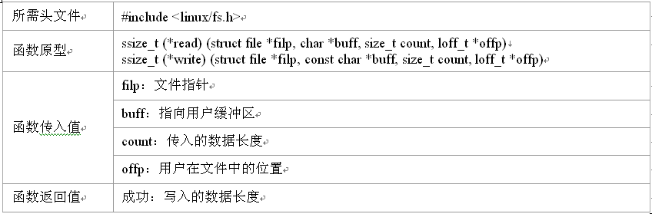
读写设备
读写设备的主要任务就是把内核空间的数据复制到用户空间，或者从用户空间复制到内核空间，也就是将内核空间缓冲区里的数据复制到用户空间的缓冲区中或者相反。
www.embedu.org

Slide 65
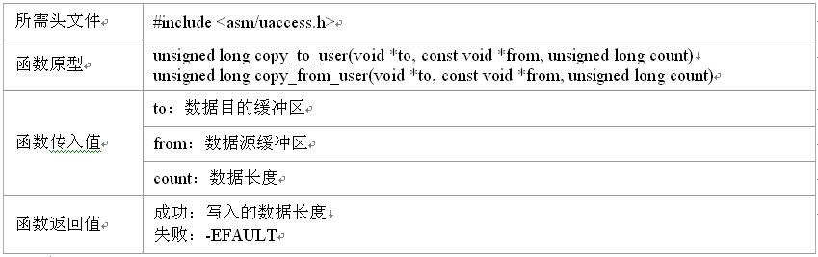
内核空间和用户空间的数据交换
内核空间地址和用户空间地址是有很大区别的，其中一个区别是用户空间的内存是可以被换出的，因此可能会出现页面失效等情况。所以不能使用诸如memcpy()之类的函数来完成这样的操作。在这里要使用copy_to_user()或copy_from_user()等函数，它们是用来实现用户空间和内核空间的数据交换的。
www.embedu.org

Slide 66
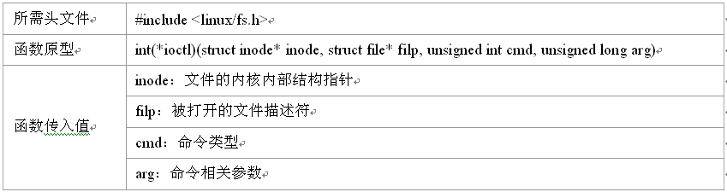
ioctl
大部分设备除了读写操作，还需要硬件配置和控制（例如，设置串口设备的波特率）等很多其他操作。在字符设备驱动中ioctl函数接口给用户提供对设备的非读写操作机制。
www.embedu.org

Slide 67
获取内存 （1）
在应用程序中获取内存通常使用函数malloc()，但在设备驱动程序中动态开辟内存可以以字节或页面为单位。其中
以字节为单位分配内存的函数有kmalloc()
注意malloc()函数返回的是物理地址，而malloc()等返回的是线性虚拟地址，因此在驱动程序中不能使用malloc()函数。与malloc()不同，kmalloc()申请空间有大小限制。长度是2的整次方，并且不会对所获取的内存空间清零。
以页为单位分配内存的函数如下所示：
  • get_zeroed_page()：获得一个已清零页面。
  • get_free_page()：获得一个或几个连续页面。
  • get_dma_pages()：获得用于DMA传输的页面。
与之相对应的释放内存用也有kfree()或free_page函数族。

Slide 68
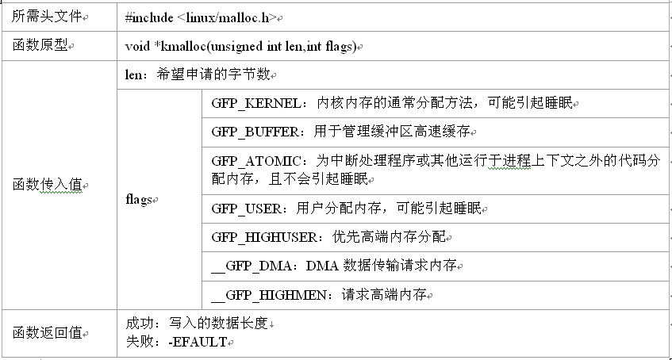
获取内存 （2）
www.embedu.org

Slide 69
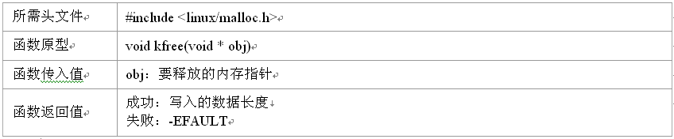
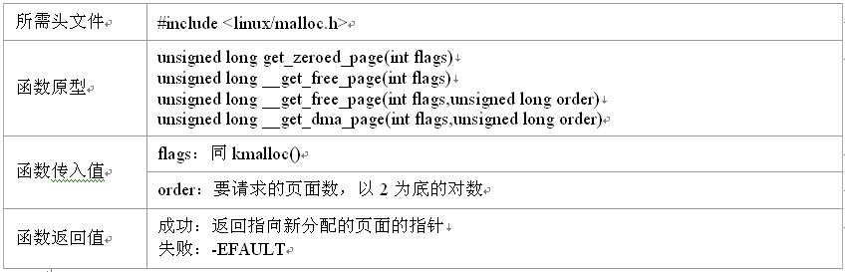
获取内存 （3）
www.embedu.org

Slide 70
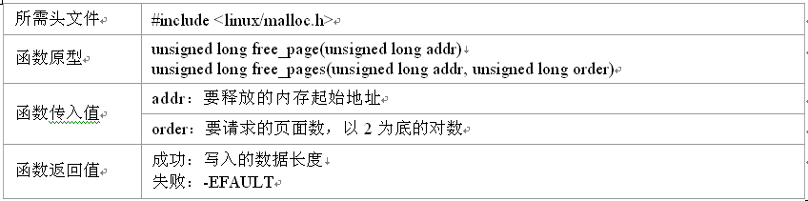
获取内存 （4）
www.embedu.org

Slide 71
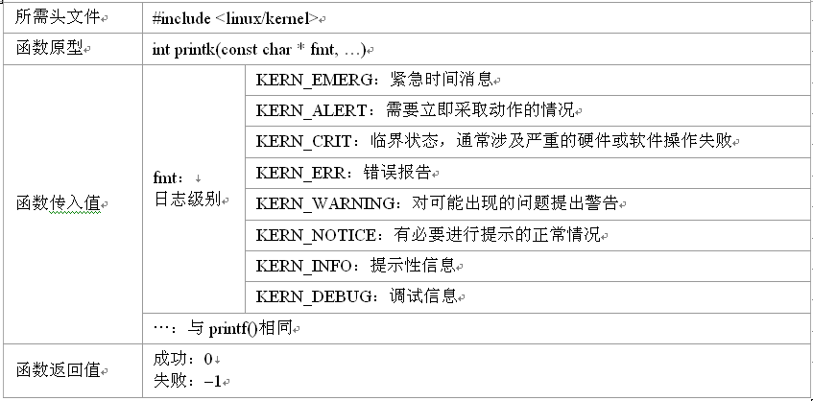
打印信息
在内核空间要用函数printk()而不能用平常的函数printf()。 printk()还可以定义打印消息的优先级。
www.embedu.org

Slide 72
proc文件系统 （1）
/proc 文件系统是一个伪文件系统，它是一种内核和内核模块用来向进程发送信息的机制。这个伪文件系统让用户可以和内核内部数据结构进行交互，获取有关系统和进程的有用信息，在运行时通过改变内核参数来改变设置。与其他文件系统不同，/proc存在于内存之中而不是在硬盘上。读者可以通过“ls”查看/proc文件系统的内容。
www.embedu.org

Slide 73
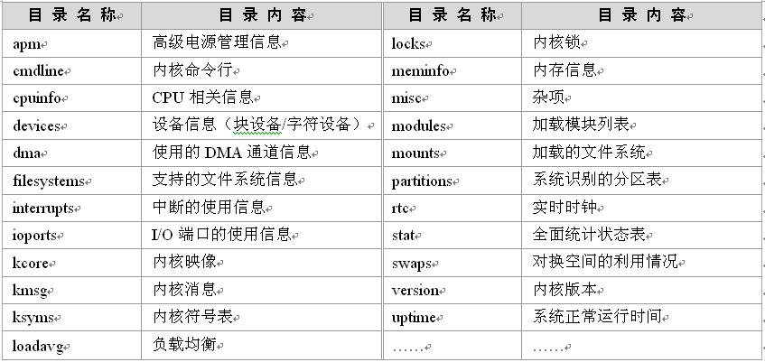
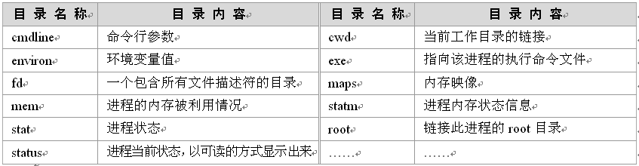
proc文件系统 （2）
www.embedu.org

Slide 74
proc文件系统就是一个文件系统，它可以挂载在目录树的任意位置，不过通常挂载在/proc下，它大致包含了如下信息：
内存管理
每个进程的相关信息
文件系统
设备驱动程序
系统总线
电源管理
终端
系统控制参数
网络
这些信息几乎涵盖内核的所有部分，因而改文件系统是了解系统信息的一个很重要的部件。由于proc文件系统的文件的内容取决于实现该文件的内核部件，因而各个文件的实现可能存在很大的不同。

Slide 75
块设备驱动编程
www.embedu.org

Slide 76
块设备驱动
块设备通常指一些需要以块（如512字节）的方式写入的设备，如IDE硬盘、SCSI硬盘、光驱等。它的驱动程序的编写过程与字符型设备驱动程序的编写有很大的区别。
块设备驱动编程接口相对复杂，不如字符设备明晰易用。块设备驱动程序对整个系统的性能影响较大，速度和效率是设计块设备驱动程要重点考虑的问题。系统中使用缓冲区与访问请求的优化管理（合并与重新排序）来提高系统性能。
www.embedu.org

Slide 77
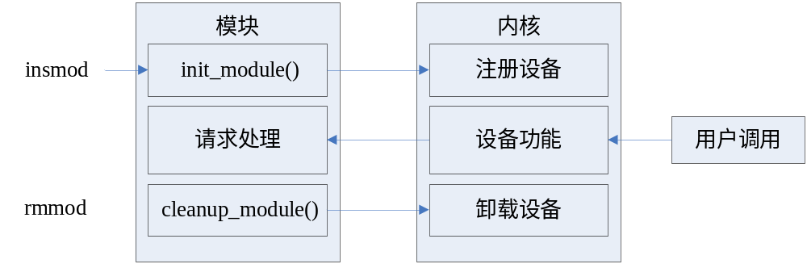
块设备驱动工作流程
块设备驱动程序的编写流程同字符设备驱动程序的编写流程很类似，也包括了注册和使用两部分。但与字符驱动设备所不同的是，块设备驱动程序包括一个request请求队列。它是当内核安排一次数据传输时在列表中的一个请求队列，以最大化系统性能为原则进行排序。
www.embedu.org

Slide 78
重要数据结构（1）
每个块设备物理实体由一个gendisk结构体来表示，每个gendisk可以支持多个分区。每个gendisk中包含了本物理实体的全部信息以及操作函数接口。整个块设备的注册过程是围绕gendisk来展开的。
www.embedu.org

Slide 79
struct gendisk
int major; /* 主设备号 */
int first_minor; /* 第一个次设备号 */
{
int minors; /* 次设备号个数，一个块设备至少需要使用一个次设备号，而且块设备的每个分区都需要一个次设备号，因此这个成员等于1，则表明该块设备是不可被分区的，否则可以包含minors – 1个分区。*/
char disk_name[32]; /* 块设备名称，在/proc/partions中显示 */
struct hd_struct **part; /* 分区表 */
struct block_device_operations *fops; /* 块设备操作接口，与字符
设备的file_operations结构对应*/
struct request_queue *queue; /* I/O请求队列 */
void *private_data; /* 指向驱动程序私有数据 */
sector_t capacity; /* 块设备可包含的扇区数 */
…… /* 其他省略 */
};

Slide 80
重要数据结构（2）
块设备驱动程序也包含一个在<linux/fs.h>中定义的block_device_operations结构块设备并不提供read()、write()等函数接口。对块设备的读写请求都是以异步方式发送到设备相关的request 队列之中。
www.embedu.org

Slide 81
struct block_device_operations
{
int (*open) (struct inode *, struct file *);
int (*release) (struct inode *, struct file *);
int (*ioctl) (struct inode *, struct file *, unsigned, unsigned long);
long (*unlocked_ioctl) (struct file *, unsigned, unsigned long);
long (*compat_ioctl) (struct file *, unsigned, unsigned long);
int (*direct_access) (struct block_device *, sector_t, unsigned long *);
int (*media_changed) (struct gendisk *);
int (*revalidate_disk) (struct gendisk *);
int (*getgeo)(struct block_device *, struct hd_geometry *);
struct module *owner;
};

Slide 82
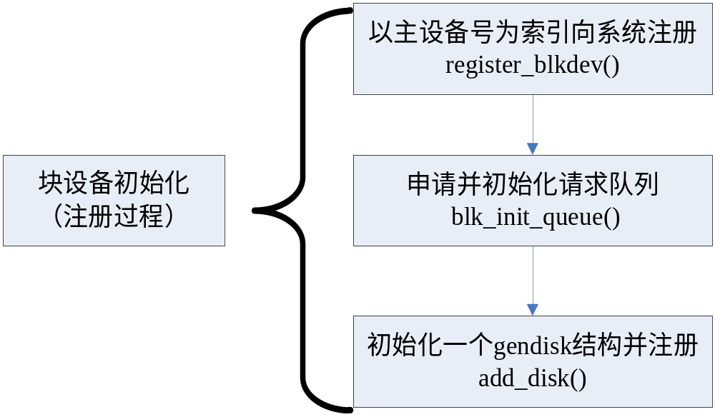
块设备注册和初始化（1）
www.embedu.org

Slide 83
块设备注册和初始化（2）
（1）向内核注册
使用register_blkdev() 函数对设备进行注册。
其中参数major为要注册的块设备的主设备号，如果其值等于0，则系统动态分配并返回主设备号。参数name为设备名，在/proc/devices中显示。如果出错，则该函数返回负值。
与其对应的块设备的注销函数为unregister_blkdev() 。
int register_blkdev(unsigned int major, const char *name);
int unregister_blkdev(unsigned int major, const char *name);

Slide 84
块设备注册和初始化（2）
（2）申请并初始化请求队列
这一步要调用blk_init_queue()函数来申请并初始化请求队列。
其中参数rfn是请求队列的处理函数指针，它负责执行块设备的读、写请求。参数lock为自旋锁，用于控制对所分配的队列的访问。
struct request_queue *blk_init_queue(request_fn_proc *rfn, spinlock_t *lock)

Slide 85
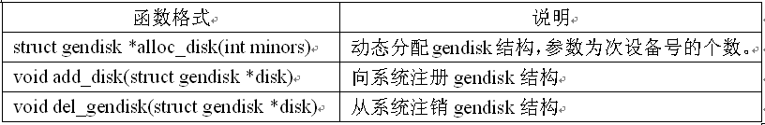
块设备注册和初始化（3）
（3）初始化并注册gendisk结构
1. 使用alloc_disk()函数动态分配gendisk结构，
2. 对gendisk结构的主设备号（major）、次设备号相关成员（first_minor和minors）、块设备操作函数（fops）、请求队列（queue）、可包含的扇区数（capacity）以及设备名称（disk_name）等成员进行初始化。
3. 调用add_disk()函数向系统注册块设备。在卸载gendisk结构的时候，要调用del_gendisk()函数。

Slide 86
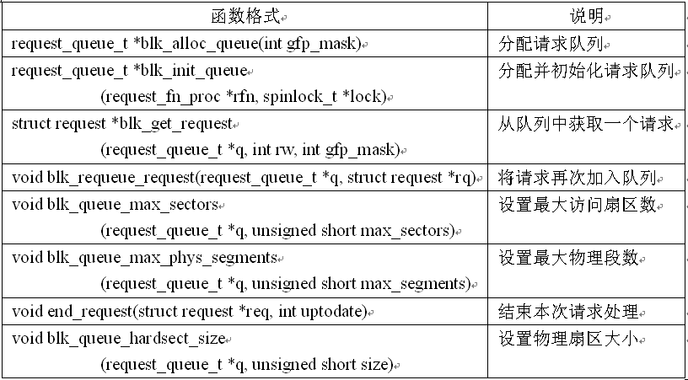
块设备请求处理
块设备驱动中一般要实现一个请求队列处理函数来处理队列中的请求。从块设备的运行流程，可知请求处理是块设备的基本处理单位，也是最核心的部分。对块设备的读写操作被封装到了每一个请求中。
www.embedu.org

Slide 87
8.5 在内核源码树外构建驱动
  Makefile
  obj-$(CONFIG_EXAMPLES) += hello1.o
创建一个目录，并将源码文件hello1.c放在里面，并在该目录下创建Makefile的新文件
执行命令：
$ make ARCH=arm CROSS_COMPILE=xscale_be- -C \
  <path/to/your/linux-2.6> SUBDIRS=$PWD modules

Slide 88
Linux中应用程序和内核模块的区别
内核模块
  预先注册自己以便服务于将来的某个请求
  函数init_module（模块的入口）的任务是为以后调用模块函数预先做准备
  函数cleanup_module（模块的第二入口）是在模块卸载时调用
  被连接到内核，因此它仅能调用有内核导出的函数（如printk），而没有任何可连接的库。
  内核模块的一个错误即使不对整个系统是致命的，也至少会对当前进程造成致命错误
  内核模块运行于内核空间，可以进行所有操作。
应用程序
  是从头到尾执行单个任务main()
  可以调用它未定义的函数，因为在连接过程能够解析外部引用从而使用适当的函数库
  序开发过程中的段错误是无害的，并且总是可以使用调试器跟踪到源代码中的问题所在
  运行于用户空间，处理器禁止其对硬件的直接访问以及对内存的未授权访问

Slide 89
中断编程
www.embedu.org

Slide 90

中断处理
什么是中断
Linux中的中断处理
  中断处理程序的编写
  中断处理程序的注册与释放

Slide 91
工作推后执行的机制
中断处理程序要求短小，处理快。
为了尽快处理中断，以免发生中断丢失，实时性要求不高的工作推后执行。
中断处理
  精简短小的中断程序
  工作可推后执行
工作可推后执行机制
  软中断
  Tasklet
  工作队列(work queue)
给LINUX带来实时性不好恶名的bottom half机制在2.6内核中已不再使用。

Slide 92
中断编程接口（1）
实际上，有很多Linux的驱动都是通过中断的方式来进行内核和硬件的交互。中断机制提供了硬件和软件之间异步传递信息的方式。硬件设备在发生某个事件时通过中断通知软件进行处理。中断实现了硬件设备按需获得处理器关注的机制，与查询方式相比可以大大节省CPU资源的开销。
申请中断使用request_irq()调用，释放中断使用free_irq()调用。
int request_irq(unsigned int irq,
void (*handler)(int irq, void *dev_id, struct pt_regs *regs),
unsigned long irqflags, const char * devname, oid *dev_id);
void free_irq(unsigned int irq, void *dev_id);
www.embedu.org

Slide 93
中断编程接口（2）
其中irq是要申请的硬件中断号。在Intel平台，范围是0～15。
参数handler为将要向系统注册的中断处理函数。这是一个回调函数，中断发生时，系统调用这个函数，传入的参数包括硬件中断号、设备id以及寄存器值。设备id就是在调用request_irq()时传递给系统的参数dev_id。
参数irqflags是中断处理的一些属性，其中比较重要的有SA_INTERRUPT。这个参数用于标明中断处理程序是快速处理程序（设置SA_INTERRUPT）还是慢速处理程序（不设置SA_INTERRUPT）。快速处理程序被调用时屏蔽所有中断。慢速处理程序只屏蔽正在处理的中断。还有一个SA_SHIRQ属性，设置了以后运行多个设备共享中断，在中断处理程序中根据dev_id区分不同设备产生的中断。
参数devname为设备名，会在/dev/interrupts中显示。
参数dev_id在中断共享时会用到。一般设置为这个设备的device结构本身或者NULL。中断处理程序可以用dev_id找到相应的控制这个中断的设备，或者用irq2dev_map()找到中断对应的设备。
www.embedu.org

Slide 94
Linux中应用程序和内核模块的区别
内核模块
  预先注册自己以便服务于将来的某个请求
  函数init_module（模块的入口）的任务是为以后调用模块函数预先做准备
  函数cleanup_module（模块的第二入口）是在模块卸载时调用
  被连接到内核，因此它仅能调用有内核导出的函数（如printk），而没有任何可连接的库。
  内核模块的一个错误即使不对整个系统是致命的，也至少会对当前进程造成致命错误
  内核模块运行于内核空间，可以进行所有操作。
应用程序
  是从头到尾执行单个任务main()
  可以调用它未定义的函数，因为在连接过程能够解析外部引用从而使用适当的函数库
  序开发过程中的段错误是无害的，并且总是可以使用调试器跟踪到源代码中的问题所在
  运行于用户空间，处理器禁止其对硬件的直接访问以及对内存的未授权访问

